Slide 1
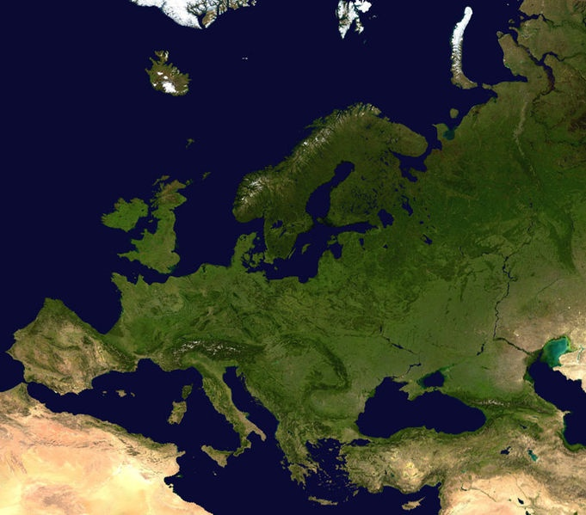
Wie das Christentum
Europa gestaltete
und veränderte
NASA
Roger Liebi, 2011
FB

Slide 2
Europa wurde in unserer Zeit entchristianisiert. Für grosse Massen leben wir in der nachristlichen Zeit. Gott soll aus Politik und Öffentlichkeit möglichst ausgeschlossen werden. Christliche Werte gehen mehr und mehr verloren und werden manchmal sogar verhöhnt. Doch unser alter Kontinent wurde jahrhundertelang durch den christlichen Glauben geformt und geprägt. Worin bestand der Einfluss des Evangeliums? Was ist christlich an unserer kulturellen Vergangenheit? Wie wäre Europa ohne Christentum und ohne Bibel?
FB

Slide 3
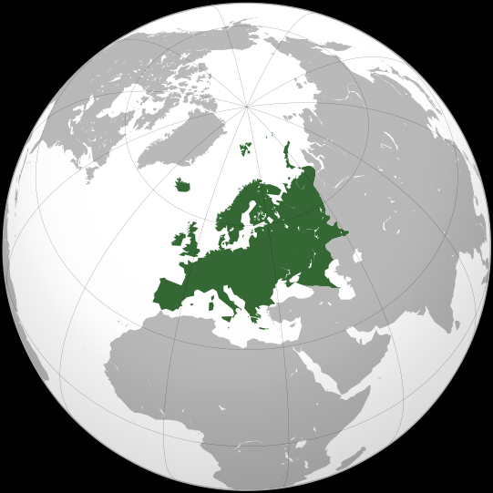
Christentum = Kulturloch?
Prof. Dr. Beda M. Stadler (Professor und Direktor des Instituts für Immunologie der Universität Bern; Mitglied des Beirats der Giordano Bruno Stiftung):
Das christliche Kulturloch, Weltwoche Nr. 48, 2.12.2010, S. 20
Beda Stadler: Christentum = kulturelle Katastrophe, die erst durch die Aufklärungs-zeit (18. Jh.) wieder ge-stoppt werden konnte
Ssolbergj GNU 1.2 or later

Slide 4

Vor 2000 Jahren
Jesus Christus wurde am Knotenpunkt der drei Kontinente Europa, Asien und Afrika gebo-ren.
Er erfüllte durch sein Kommen vor 2000 Jahren über 300 Prophezeiungen aus dem AT über den „kommenden Erlöser“.
NASA

Slide 5
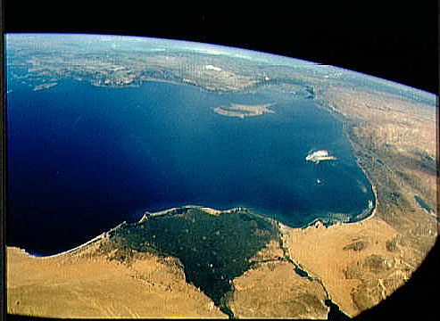
Europa im AT
NASA
Jes 49: ¹ Hört auf mich, ihr Ijim, und merkt auf, ihr Völkerschaften in der Ferne!
... ⁶ ja, er spricht: Es ist zu gering, daß du mein Knecht seist, um die Stämme Jakobs aufzurichten und die Be-wahrten von Israel zurück-zubringen; ich habe dich auch zum Licht der Nationen gesetzt, um mein Heil zu sein bis an das Ende der Erde.

Slide 6
Europa im AT
Bei dem hebräischen Wort ’ijim, das im Text von Jes 49,1 zumeist mit „Inseln“ übersetzt wird, handelt es sich um einen interessanten geographischen Begriff. Er bezeichnet im Bibelheb-räischen insbesondere die Inseln und Küstenländer des Mittelmeeres auf der euro-päischen Seite von Klein-asien bis Spanien. (Keil / Delitzsch: Kommentar zum AT, Bd. I, S. 134)
Europa
Israel
Ägypten

Slide 7
Europa im AT
Jes 49: ¹ Hört auf mich, ihr Ijim, und merkt auf, ihr Völkerschaften in der Ferne!
... ⁶ ja, er spricht: Es ist zu gering, daß du mein Knecht seist, um die Stämme Jakobs aufzurichten und die Be-wahrten von Israel zurück-zubringen; ich habe dich auch zum Licht der Nationen gesetzt, um mein Heil zu sein bis an das Ende der Erde.
1Mo 10,5; Est 1,10; Ps 72,10; 97,1; Jes 11,11; 24,15; 40,15; 41,1.5; 42,4.10.12.15; 49,1; 51,5; 59,18; 60,9; 66,19; Jer 2,10; 25,22; Hes 26,15.18.18; 27,3.6.7.15.35; 39,6; Dan 11,18; Zeph 2,11

Slide 8
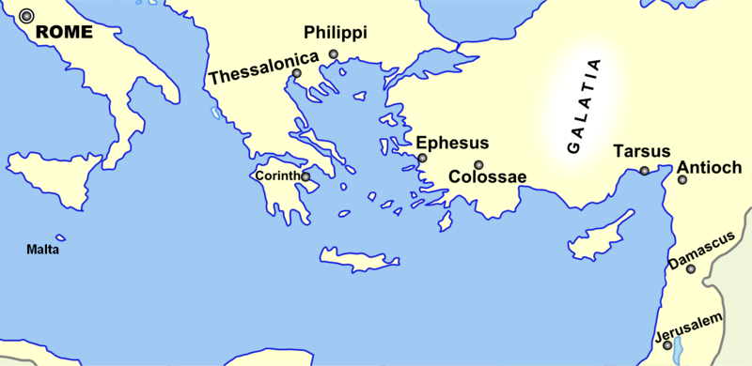
1. Jh.: Das Evangelium kommt nach Europa
Alecmconroy GNU 1.2 or later

Slide 9
Konfrontation
Das Evangelium prallt auf Widerstand:
Die Götterwelt der Griechen und Römer
Der Kaiserkult
Okkultismus und Esoterik
Religiöser Pluralismus
Die Philosophie der Griechen und Römer
Die heidnische Unmoral und Perversion
Welt der Grausamkeit: Abtreibung, Kindstötung, Kindsaussetzung, Gladiatoren-spiele („Brot und Spiele“)

Slide 10
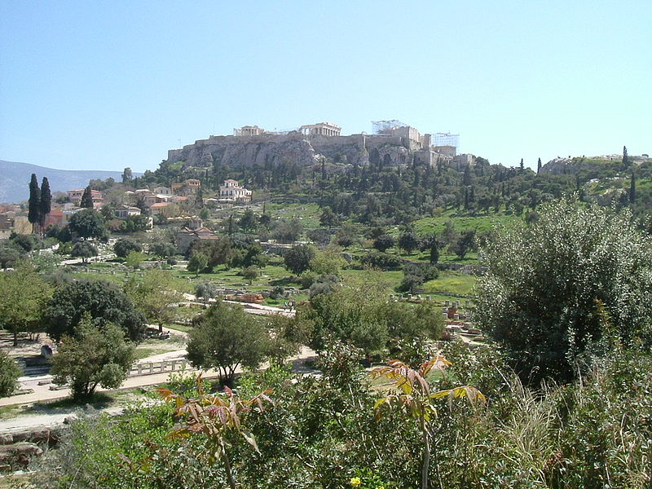
Athen
Akropolis von der Agora aus gesehen
Die Hochburg der Philosophie
Vgl. Apg 17: Paulus in Athen, Konfrontation mit Epikuräern und Stoikern, Rede auf dem Areopag
Sekundenschlaf GNU 1.2 or later
Kol 2,8: „Sehet zu, daß nicht jemand sei, der euch als Beute wegführe durch die Philosophie und durch leeren Betrug, nach der Überlieferung der Menschen, nach den Elementen der Welt, und nicht Christus gemäss.“

Slide 11
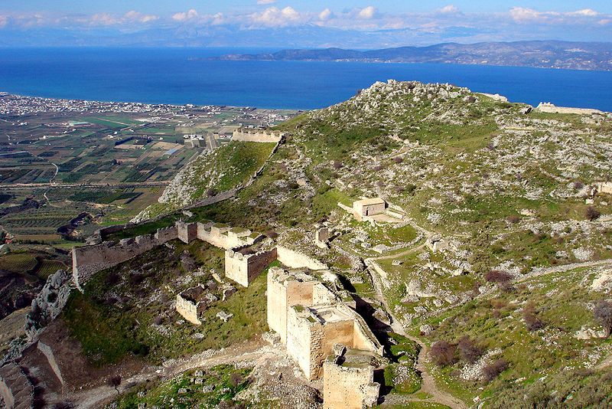
Korinth
Die Hochburg der Unmoral und Perversion
Vgl. Apg 18: Paulus in Korinth;
s. 1Kor 5-7
FB
1Kor 6: „¹⁸ Flieht die Hurerei! Jede Sünde, die ein Mensch begehen mag, ist außerhalb des Leibes; wer aber hurt, sündigt gegen seinen eigenen Leib. ¹⁹ Oder wisst ihr nicht, daß euer Leib der Tempel des in euch wohnenden Heiligen Geistes ist, den ihr von Gott habt, und daß ihr nicht euch selbst gehört?“

Slide 12
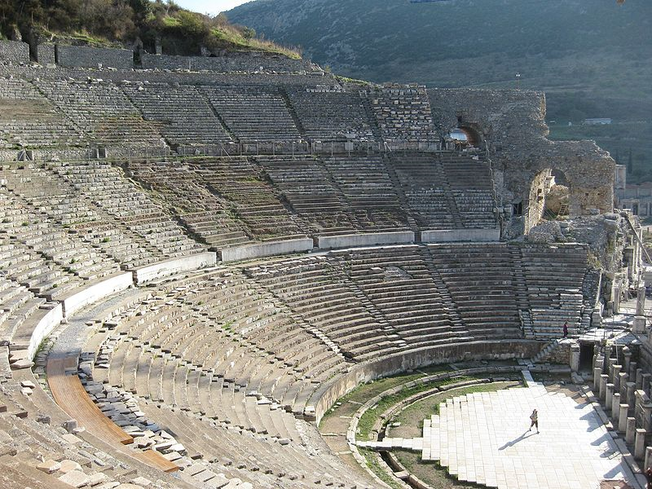
Ephesus
FB
Die Hochburg des Okkultismus (Magie, Aberglaube)
Vgl. Apg 19: Paulus in Ephesus, Artemis der Epheser, Zauberbücher, Exorzismus
Eph 2,2: „… in welchen ihr einst wandeltet nach dem Zeitlauf dieser Welt, nach dem Fürsten der Gewalt der Luft, des Geistes, der jetzt wirksam ist in den Söhnen des Ungehorsams;…“

Slide 13
Das Urteil des Römerbriefes
Röm 1: “²⁴ Darum hat Gott sie auch dahingegeben in den Gelüsten ihrer Herzen in Unreinigkeit, ihre Leiber untereinander zu schänden; ²⁵ welche die Wahrheit Gottes in die Lüge verwandelt und dem Geschöpf mehr Verehrung und Dienst dargebracht haben als dem Schöpfer, welcher gepriesen ist in Ewigkeit. Amen. ²⁶ Deswegen hat Gott sie dahingegeben in schändliche Leidenschaften; denn sowohl ihre Weiber haben den natürlichen Gebrauch in den unnatürlichen verwandelt, ²⁷ als auch gleicherweise die Männer, den natürlichen Gebrauch des Weibes verlassend, in ihrer Wollust zueinander entbrannt sind, indem sie Männer mit Männern Schande trieben und den gebührenden Lohn ihrer Verirrung an sich selbst empfingen.

Slide 14
Das Urteil des Römerbriefes
²⁸ Und gleichwie sie es nicht für gut fanden, Gott in Erkenntnis zu haben, hat Gott sie dahingegeben in einen verworfenen Sinn, zu tun, was sich nicht geziemt; ²⁹ erfüllt mit aller Ungerechtigkeit, Bosheit, Habsucht, Schlechtigkeit; voll von Neid, Mord, Streit, List, Tücke; ³⁰ Ohrenbläser, Verleumder, Gotthasser, Gewalttäter, Hochmütige, Prahler, Erfinder böser Dinge, Eltern Ungehorsame, ³¹ Unverständige, Treulose, ohne natürliche Liebe, Unbarmherzige; ³² die, wiewohl sie Gottes gerechtes Urteil erkennen, daß, die solches tun, des Todes würdig sind, es nicht allein ausüben, sondern auch Wohlgefallen an denen haben, die es tun.“

Slide 15
Das Geheimnis der Gesetzlosigkeit (2Thess 2)
Der Tag Christi
Evangelium
Gesetzlosigkeit
2000 Jahre Kirchengeschichte

Slide 16
Das Geheimnis der Gesetzlosigkeit
Endzeit: 1882 - ?
Der Tag Christi
Der Antichrist kommt
Der grosse Abfall
Entrückung
Die grosse Drangsal
Kirchengeschichte

Slide 17
Das Urteil von 2. Timotheus 3
2Tim 3: „¹ Dieses aber wisse, dass in den letzten Tagen schwere [gefährliche / rauhe / schmerz-hafte] Zeiten da sein werden; ² denn die Men-schen werden eigenliebig sein, geldliebend, prahlerisch, hochmütig [arrogant], Lästerer, den Eltern ungehorsam, undankbar, unheilig [gottlos / frevelhaft / gräuelvoll], ³ ohne natürliche Liebe, unversöhnlich, Verleumder, unenthaltsam [ohne Selbstbeherrschung], grausam [brutal], das Gute nicht liebend, ⁴ Verräter, verwegen [roh / wild], aufgeblasen, mehr das Vergnügen liebend als Gott, ⁵ die eine Form der Religiosität haben, deren Kraft aber verleugnen; …“

Slide 18
Das Urteil von 2. Petrus 3
2Pet 3: ¹⁷ Ihr nun, Geliebte, da ihr es vorher wisst, so hütet euch, dass ihr nicht durch den Irrwahn der Ruchlosen* mitfortge-rissen aus eurer eigenen Festigkeit fallet. [18] Wachst aber in der Gnade und in der Erkenntnis unseres Herrn und Heilandes Jesus Christus. Ihm sei die Herrlichkeit, sowohl jetzt als auch auf den Tag der Ewigkeit.
athesmos = Gesetzesverächter, Gesetzeswidriger, Sittenwidriger, Gesetzloser, Ungerechter
Unmoral (Konkubinat, Partnerwechsel, Ehebruch, Homosexualität, Pornographie, steigende Gewaltbereitschaft etc.), Abtreibung, Gottlosigkeit, Okkultismus, Drogenmissbrauch, steigende Kriminalität
Heute: jährlich 40-50 Millionen (WHO), in der CH: 12‘000; BRD: > 100‘000; 30 Jahre: > 1 Milliarde Abtreibungen
* Griech. athesmos

Slide 19
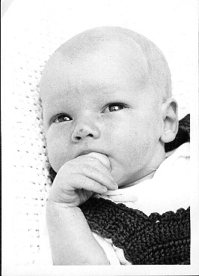
1. Gegen Kindstötung
Weit verbreitete Praxis der Kindstötung / Abtreibung / Aussetzung in der griechisch-römischen Welt
Zwölf-Tafel-Gesetz: Missgebildete Säuglinge soll man töten!
Mother GNU 1.2 or later

Slide 20
1. Gegen Kindstötung
Mensch = im Bild Gottes erschaffen (1Mo 1,27)
Joh 3,16: „Also hat Gott die Welt geliebt …“
Mat 19,14: „Lasst die Kinder zu mir kommen …“
2Mo 20,13: „Du sollst nicht töten!“
Mat 18:,5: „Wer irgend ein solches Kindlein aufnehmen wird, nimmt mich auf.“

Slide 21
1. Gegen Kindstötung
4. Jh.: Christentum wird Staatsreligion im Römischen Reich
Valentinian I. verbietet im Jahr 374 Abtreibung, Kindstötung und Kindesaussetzung.
Christen nahmen ausgesetzte Kinder auf. Waisenhäuser wurden eingerichtet.

Slide 22
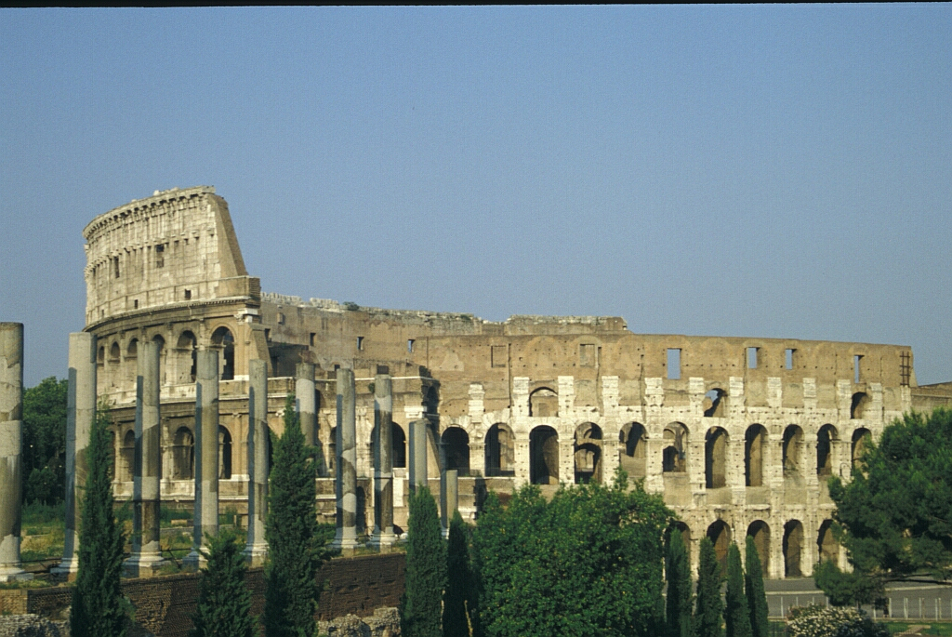
2. Gegen Gladiatorenspiele
RL
Während hunderten von Jahren belus-tigten sich die Römer an blutigen Gladia-torenspielen.
Gladiatoren = Sklaven und Kriegs-gefangene ohne Würde und ohne Wert
Kolossäum in Rom (80 n. Chr.)

Slide 23
2. Gegen Gladiatorenspiele
RL
Tertullian, De Spectaculis: Christen schauen sich keine Gladiatorenspiele an!
Theodosius I. (379-395) schaffte die Gladiatorenspiele im Osten ab,
Honorius um 404 auch im Westen.
Kolossäum in Rom (80 n. Chr.)

Slide 24
2. Gegen Gladiatorenspiele
RL
Weitere Reformen: Konstantin d. Grosse: Verbot der Markierung von Gesichtern mit Brandeisen (➔ Sklaven, Kriminelle, Bergwerksarbeiter)
Kolossäum in Rom (80 n. Chr.)

Slide 25
2. Gegen Gladiatorenspiele
RL
Weitere Reformen: Constantius II. (337-361): getrennte Gefängniszellen für Frauen und Männer
Kolossäum in Rom (80 n. Chr.)

Slide 26
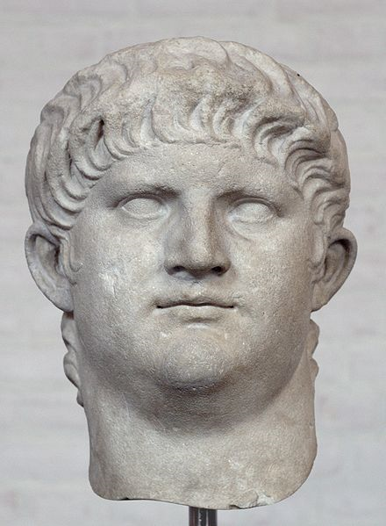
3. Gegen Selbstmord
FB
Zahlreiche Philosophen und Schriftsteller stellten den Selbstmord als etwas Rühmliches dar.
Römer: Möglichkeit zum Selbstmord = grossartiges Vorrecht
Kaiser Nero
Selbstmord um 68 n. Chr.

Slide 27
3. Gegen Selbstmord
FB
Clemens v. Alexandria, Lactantius, Gregor von Nazianz, Eusebius v. Caesaraea, Augustinus verurteilen Selbstmord.
Synode von Elvira (306): Selbstmord = Sünde
Konzil von Arles (452): Selbstmord geht auf dämonische Mächte zurück.
Kaiser Nero
Selbstmord um 68 n. Chr.

Slide 28
3. Gegen Selbstmord
FB
Clemens v. Alexandria, Lactantius, Gregor von Nazianz, Eusebius v. Caesaraea, Augustinus verurteilen Selbstmord.
Synode von Elvira (306): Selbstmord = Sünde
Konzil von Arles (452): Selbstmord geht auf dämonische Mächte zurück.
2Mo 20,13: „Du sollst nicht töten!“
Kaiser Nero
Selbstmord um 68 n. Chr.

Slide 29
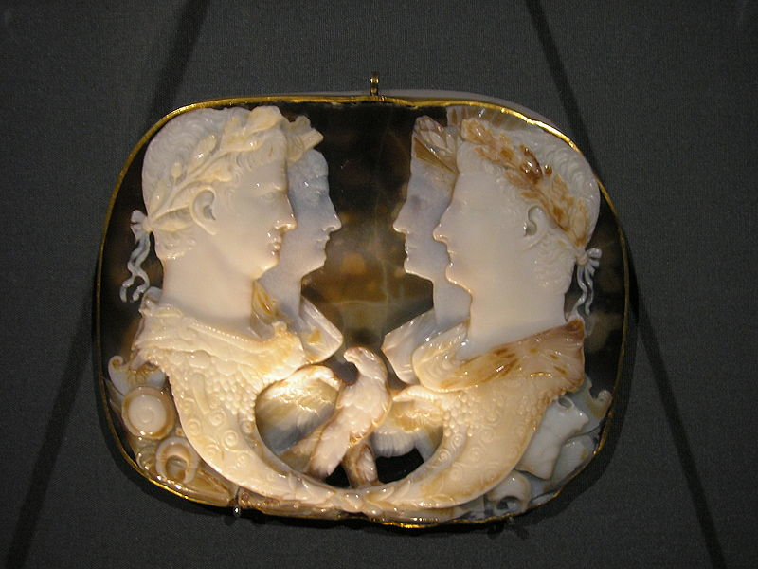
4. Gegen Unzucht
Gryffindor GNU 1.2 or later
Onyx; 49 n. Chr.
Zusammenbruch der Sexualmoral seit dem Ende des Punischen Krieges (146 v. Chr.)
Tacitus, Annales 3.34): keusche Ehefrau = Seltenheitswert
Römisches Reich = sexbesessene Gesellschaft
L: Claudius und Agrippina minor
R: Germanicus und Agrippina maior

Slide 30
4. Gegen Unzucht
Gryffindor GNU 1.2 or later
Onyx; 49 n. Chr.
Ehebruch, vorehelicher Verkehr, Homosexualität, Pädophilie, Prostitution an der Tagesordnung.
Unzucht in Theater, Kunst und Literatur
Kein kulturelles / moralisches Verbot für vorehelicher Verkehr, Ehebruch d. Mannes, Prostitution, Homosexualität, Pädophilie, Sodomie
L: Claudius und Agrippina minor
R: Germanicus und Agrippina maior

Slide 31
4. Gegen Unzucht
Gryffindor GNU 1.2 or later
Onyx; 49 n. Chr.
Heb 13,4: „Die Ehe sei geehrt in allem, und das Bett unbefleckt. Hurer aber und Ehebrecher wird Gott richten.“
Christentum: Widerherstellung der Würde der Ehe, Würde von Mann und Frau im Zusammenhang mit Sexualität
L: Claudius und Agrippina minor
R: Germanicus und Agrippina maior

Slide 32
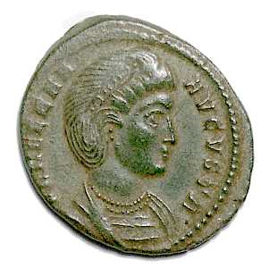
5. Die Frau
FB
Römisches Reich: neugeborene Mädchen besonders oft getötet oder ausgesetzt
Frauen nicht zu Tisch, wenn der Mann Gäste hatte
Zwölf-Tafel-Gesetz (4): patria potestas: Ehemann besitzt Zucht- und Tötungsgewalt
wenig bis keine Eigentumsrechte; begrenztes Erbrecht
Fehlender Schleier = Scheidungsgrund
Kein Scheidungsrecht f. Frauen
Kaisermutter Helena (4. Jh.)

Slide 33
5. Die Frau
FB
Seneca (De Ira I.190): Zorn = typisch weiblich / kindisch
Juvenal (Satiren 6.457): Frauen sind zu allem fähig.
Kein Wahlrecht bei der Verheiratung; Kinderbräute verbreitet; Mann oft 10 J. und mehr älter
Kaisermutter Helena (4. Jh.)

Slide 34
5. Die Frau
FB
Der Ehemann soll sich der Frau hingeben und sie lieben wie Christus, bis in den Tod (Eph 5,22-33)
Das Lob der tugendhaften Frau (Spr 31,10-31; Akrostichon; Krönung des Sprüchebuches)
Jesus und die Samariterin (Joh 4)
Die ersten Zeugen der Auferstehung: Frauen (Mat 28)
1Pet 3,7: „… ihnen Ehre gebend …“
Kaisermutter Helena (4. Jh.)

Slide 35
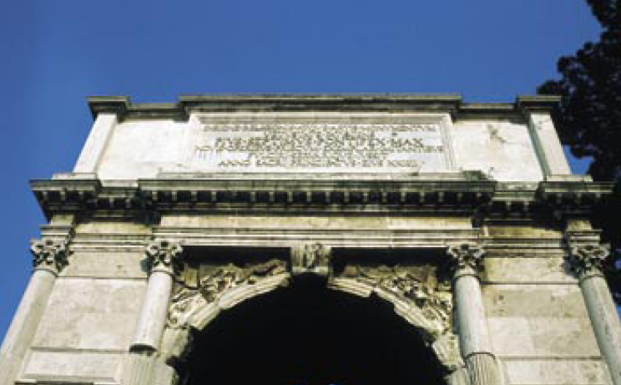
6. Nächstenliebe und Barmherzigkeit
Liberalitas = Freigebigkeit, die auf eine Gegenleistung wartet
Caritas = Liebe / Nächstenliebe (vgl. agape)
1Joh 4,8: „Deus caritas est.“
RL
Der Titusbogen in Rom
Liberalitas ≠ Caritas

Slide 36
6. Nächstenliebe und Barmherzigkeit
Mat 25: „³⁵ denn mich hungerte, und ihr gabet mir zu essen; mich dürstete, und ihr tränktet mich; ich war Fremdling, und ihr nahmet mich auf; ³⁶ nackt, und ihr bekleidetet mich; ich war krank, und ihr besuchtet mich; ich war im Gefängnis, und ihr kamet zu mir.„
RL
Der Titusbogen in Rom

Slide 37
6. Nächstenliebe und Barmherzigkeit
Heb 13,16: „Des Wohltuns aber und Mitteilens vergesset nicht, denn an solchen Opfern hat Gott Wohlgefallen.“
Tertullian (200 n. Chr., Apologeticum 39.5-7): Kirche hatte Kasse für Witwen, Waisen, Kranke, Arme, Gefangene, bedürftige Alte, Freikauf von Sklaven, Begräbnis-finanzierung
RL
Der Titusbogen in Rom

Slide 38
6. Nächstenliebe und Barmherzigkeit
Plautus, Röm. Kommö-diendichter (254-184 v. Chr., Trinummus 2.338-339):
„Du erweist einem Bettler einen schlechten Dienst, wenn du ihm zu essen und zu trinken gibst. Du verlierst, was du hast, und verlängerst nur sein Elend.“
RL
Der Titusbogen in Rom

Slide 39
6. Nächstenliebe und Barmherzigkeit
In Kultur der Unbarmherzigkeit:
Christen kümmerten sich um Schwache, Kranke, Elende, Sterbende, Seuchenopfer, 2./3. Jh. Vereinigungen für Notleidende
4. Jh.: Waisenhäuser, Häuser für Findelkinder, Armenhäuser, Heime für Geisteskranke, Krankenhäuser, Altenheime (Justinian I.; 483-565), Blindenheime (ab 630)
Der Titusbogen in Rom

Slide 40
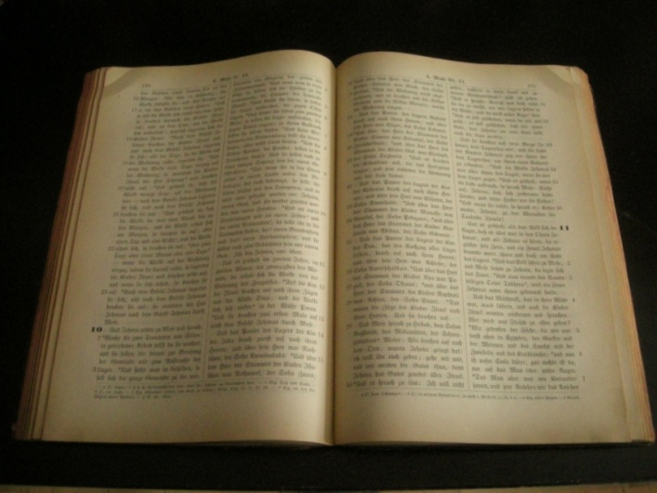
7. Bildung
RL
Mat 28: „¹⁹ Gehet nun hin und machet alle Nationen zu Jüngern, und taufet sie auf den Namen des Vaters und des Sohnes und des Heiligen Geistes, ²⁰ und lehret sie, alles zu bewahren, was ich euch geboten habe.“
Apg 2,42: „Sie verharrten aber in der Lehre der Apostel …“

Slide 41
7. Bildung
RL
Katechetenschulen (ab 150)
Dom- und Bischofsschulen (ab 4. Jh.)
Bibliotheken in den Klöstern (Pflege der Bibelhandschriften, Literaturüberlieferung)
Klosterschulen (5. Jh.)
Erste Universität (Bologna; 1158)
Öffentliche Schulen für alle (Martin Luther, 16. Jh.)

Slide 42
7. Bildung
RL
Kindergärten (Friedrich Föbel, um 1840)
Sonntagsschulen (Robert Raikes, 1780)
Gehörlosenunterricht (1775)
Blindenunterricht (16. Jh.)
Braille-Methode (Louis Braille, 1829)

Slide 43
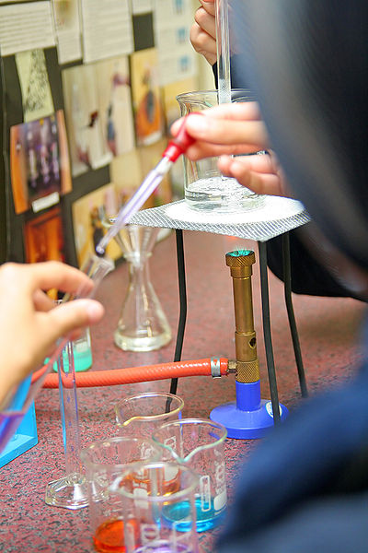
8. Wissenschaft
FB
Ps 111,2: „Gross sind die Taten des HERRN, sie werden erforscht von allen, die Freude an ihnen haben.“
Joh 1,1: „Im Anfang war der Logos … 3 Alles wurde durch denselben …“

Slide 44
8. Wissenschaft
FB
Robert Grosseteste (Theologe und Forscher, ca. 1170-1253): Vater der experimentellen Methode
Roger Bacon (1214-1294): Alle Dinge müssen durch die Erfahrung verifiziert werden.
Befreiung von Platon und Aristoteles!
➔ Aufschwung der Naturwissenschaft der Renaissance (Astronomie, Physik)

Slide 45
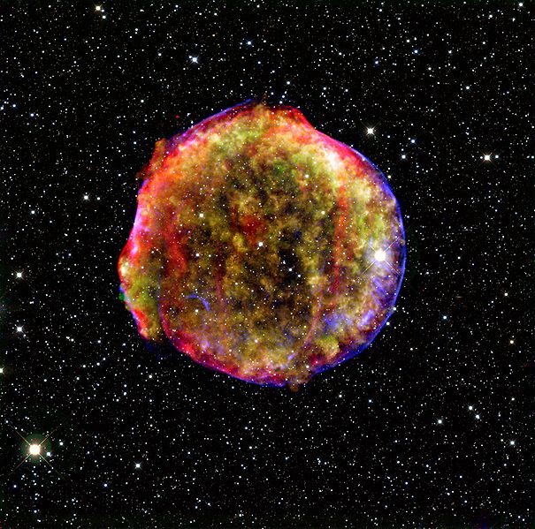
8. Wissenschaft
NASA
Niklaus Kopernikus (1473-1543; Theologe und Astronom): Sonne im Mittelpunkt
Tycho Brahe (1546-1601): Supernova entdeckt
Johannes Kepler (1571-1630): Berechnung der Planeten-bahnen
Galileo Galilei (1564-1642): erstes Teleskop, nicht 3000, sondern 30‘000 Sterne
Supernova 1572

Slide 46
8. Wissenschaft
NASA
Sir Isaac Newton (1642-1727):
Gravitationsgesetz, Grundlage für Klassische Mechanik, Infinitesimalrechnung (vgl. Leibniz), Teilchentheorie des Lichtes.
Newton gilt als einer der grössten Wissenschaftler aller Zeiten. Er schrieb auch theologische Werke, z.B. einen Kommentar über das Buch Daniel
Supernova 1572

Slide 47

8. Wissenschaft
Gottfried Wilhelm Leibniz (1646-1716): Vater der Differentialrechnung ➔ höhere Mathematik; Bibel = Gottes Wort
Blaise Pascal (1623-1662): Pascalsches Gesetz (Druck); Pascalsches Dreieck; Erfinder einer Rechenmaschine; Autor der „Pensées“
Hersfolde GNU 1.2 or later
Pascal-Dreieck

Slide 48

8. Wissenschaft
FB
Alessandro Volta (1745-1827): Entdecker des elektrischen Stromes
Georg Simon Ohm (1789-1854): Ohmsches Gesetz (Spannung/Strom); Ohm-meter
André Marie Ampère (1775-1836): fliessende Elektrizität und Magnetismus
Michael Faraday (1791-1867): Er legte die Grundlage zur Elektroindustrie; Entdecker versch. Kohlenwasserstoffverb.
Faradayscher Käfig

Slide 49
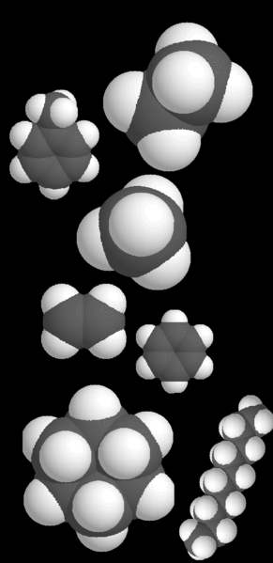
8. Wissenschaft
FB
Robert Boyle (1627-1691): Vater der modernen Chemie; Verfasser theol. Artikel; spendete Geld für Bibelübersetzungen
Antoine Lavoisier (1743-1794): 1. Thermodynamischer Satz
John Dalton (1766-1844): Vater der chem. Atomtheorie
Kohlenwasserstoffe

Slide 50
8. Wissenschaft
FB
Joseph Priestley (1733-1804):
Entdecker: Sauerstoff, Lach-gas, Salzsäure, Schwefeldioxid
George Washington Carver (ca. 1860-1943): > 300 Produkte aus Erdnüssen; > 100 Produkte aus Süsskartoffeln; Diversifizierung der Landwirtschaft in den USA
Kohlenwasserstoffe

Slide 51
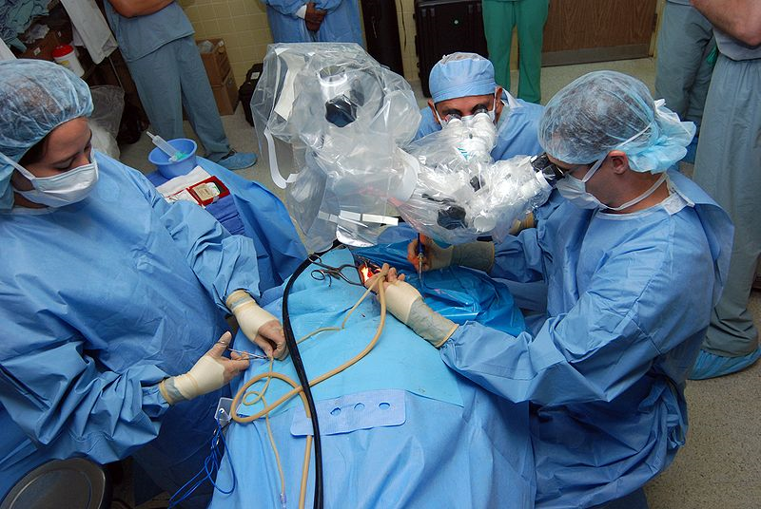
8. Wissenschaft
US
Ambroise Paré (1510-1590): Vater der modernen Chirurgie
William Harvey (1578-1567): Entdecker des Blutkreislaufs
Louis Pasteur (1822-1895): Entdeckung der Bakterien; Impfstoff gegen Tollwut; Widerlegung der Abiogenese (Leben kommt nur aus Leben)
James Simpson (1811-1870): Vater der modernen Anesthäsie (Chloroform; 1Mo 2,21)
Joseph Lister (1827-1912): Begründer der Antisepsis

Slide 52
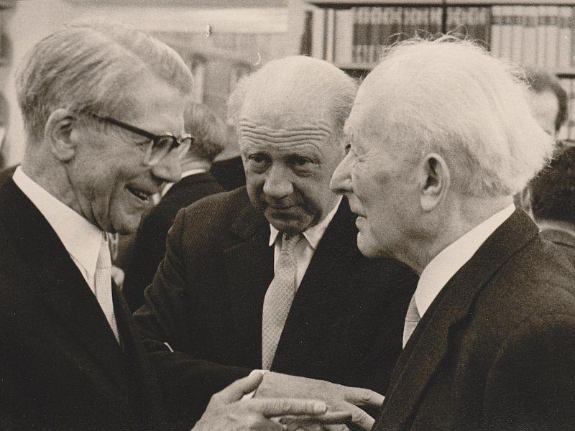
8. Wissenschaft
Gerhard Hund GNU 1.2 or later
„Der erste Trunk
aus dem Becher
der Naturwissenschaft
macht atheistisch.
Aber
auf dem Grunde
des Bechers
wartet Gott.“
Werner Heisenberg
(1901-1976)
Physiker und Mitbegründer
der Quantenphysik,
Nobelpreisträger

Slide 53
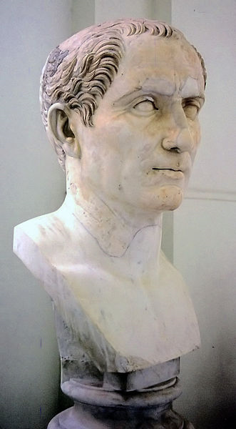
9. Arbeitsethik
FB
Römisches Reich:
geistige Arbeit = edel
Körperliche Arbeit = Sache der Sklaven und der unteren Schichten
Freie arbeiten nicht körperlich.
Arbeit erniedrigt.
Julius Caesar

Slide 54
9. Arbeitsethik
FB
2Thess 3,10: „Wer nicht arbeiten will, soll auch nicht essen.“
Luk 10,4: „Der Arbeiter ist seines Lohnes Wert.“
Paulus: Zeltmacher (Apg 18,3)
1Mo 2,15: Acker „bebauen und bewahren“ ➔ körperliche Arbeit im Paradies
Julius Caesar

Slide 55
9. Arbeitsethik
FB
Eph 6: ⁵ Ihr Sklaven, gehorcht euren Herren nach dem Fleisch mit Furcht und Zittern, in Einfalt eures Herzens, als dem Christus; ⁶ nicht mit Augen-dienerei, als Menschen-gefällige, sondern als Sklaven Christi, indem ihr den Willen Gottes von Herzen tut, ⁷ und mit Gutwilligkeit dient, als dem Herrn und nicht den Menschen, ⁸ da ihr wisst, daß, was irgend ein jeder Gutes tun wird, er dies vom Herrn empfangen wird, er sei Sklave oder Freier.
Julius Caesar

Slide 56
9. Arbeitsethik
FB
Basilius v. Caesarea (4. Jh.): „Müssiggang ist ein grosses Übel; Arbeiten bewahrt uns vor bösen Gedanken.“
Martin Luther (16. Jh.): Arbeit = vocatio = Berufung (vgl. „Beruf“); alle Arbeit ist Dienst für Gott
➔ Entstehung einer Mittelschicht
Protestantische Arbeitsethik ➔ Säule der westlichen Wirtschaft
Recht auf Eigentum; 2Mo 20,15: „Du sollst nicht stehlen!“
Freie Marktwirtschaft
Julius Caesar

Slide 57
Weitere Themen
Freiheit und Gerechtigkeit für alle (Magna Charta v. 1215; amerikanische Unabhängigkeitserklärung 1776)
Religionsfreiheit
Abschaffung der Sklaverei
Malerei
Architektur

Slide 58

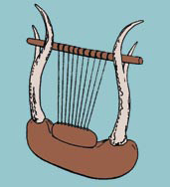

10. Von der Tempelmusik zur
Musik des Christentums
RL
RL
RL
                Die jüdische Musik des Tempels und der Synagoge ist die Grundlage der christlichen Musik. Verdrängung der heidnischen Musik in Europa.

Slide 59
10. Von der Tempelmusik zur
Musik des Christentums
Röm 15,9: ... damit die Nationen aber Gott verherrlichen möchten um der Begnadigung willen, wie geschrieben steht: "Darum werde ich dich bekennen unter den Nationen und deinem Namen Psalmen singen [psallo]".
psallo = spielen
1) zupfen
2) Lied / Psalm begleiten mit einem Seiteninstrument
3) singen

Slide 60
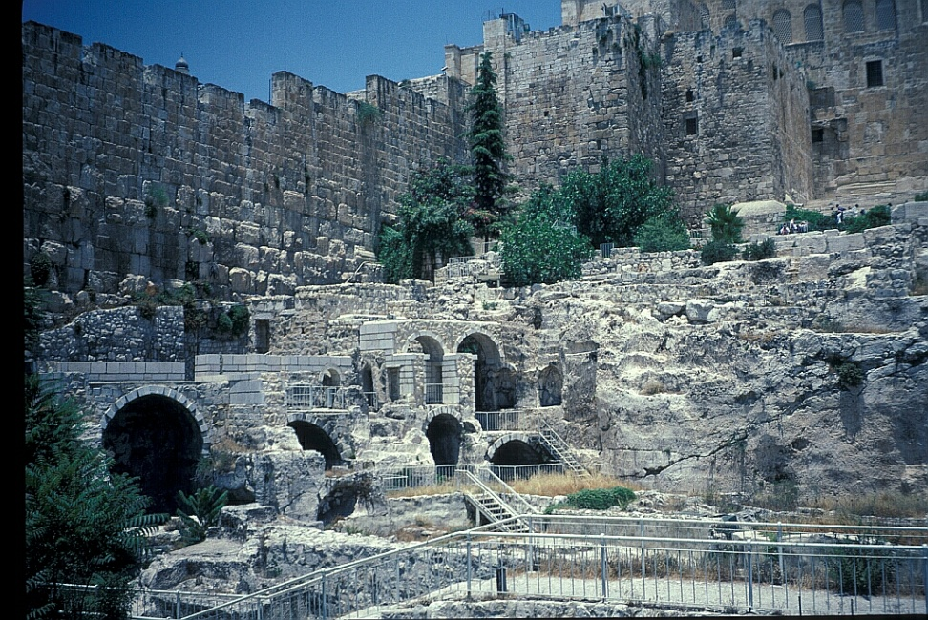
10. Von der Tempelmusik zur
Musik des Christentums
Röm 15,9; 1Kor 14,15.26; Eph 5,18-20; Kol 3,16; Jak 5,13; Apg 16,25
Der Gesang der Synagoge wird zum Gesang der frühen Christen.
Einstimmige Gesänge (Mono-phonie) bis ins Mittelalter. Danach entwickelt man die Polyphonie / Harmonik bis hin zum vierstimmigen Gesang, der zur Basis wird für die gesamte weitere Entwicklung der abendländischen Musik.
RL
Ritualbäder am Tempel-Eingang
Ps 33,1: Jubelt, ihr Gerechten, in dem HERRN! Den Aufrichtigen geziemt Lobgesang!

Slide 61
Quellenhinweis
Alvin J. Schmidt: Wie das Christentum die Welt veränderte, Menschen – Gesellschaft – Politik – Kunst, Resch-Verlag, Gräfelfing 2009, 494 S.
Schmidt = emeritierter Professor für Soziologie, Illinois College, Jacksonville, Illinois

Slide 62
Quellen und Bildlizenzen
GNU = GNU 1.2 or later
Genaue Information zur Lizenz GNU FDL:
http://en.wikipedia.org/wiki/Wikipedia:Text of_the_GNU_Free_Documentation_License

Slide 63
CCA
Genaue Information zur Lizenz Creative Commons (CC):
http://en.wikipedia.org/wiki/Creative_Commons

Slide 64
FB = Freies Bild (public domain)
US = Freies Bild der USA (public domain)
RL = Roger Liebi
Bibelzitate:
Elberfelder 1905 (leicht überarbeitet von RL)

